Slide 1
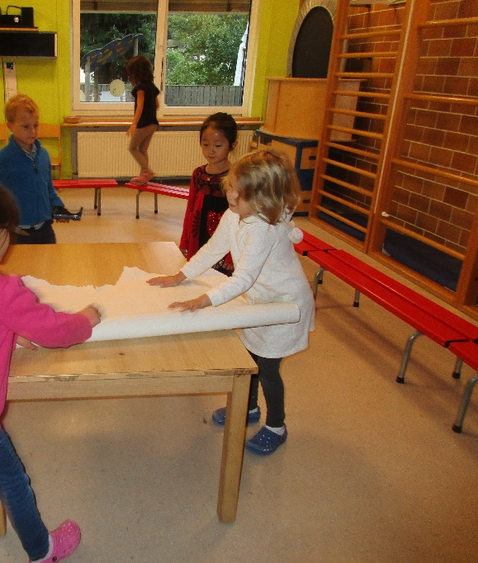
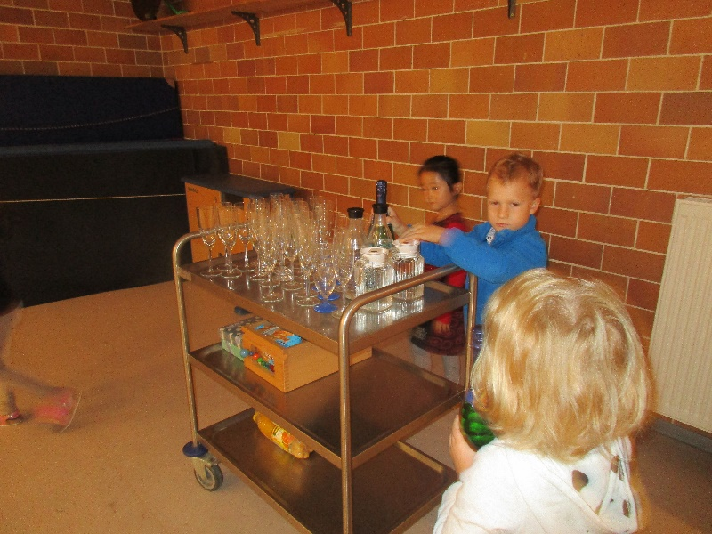
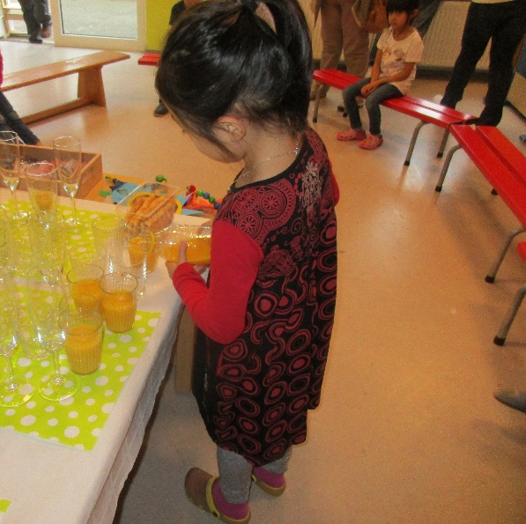
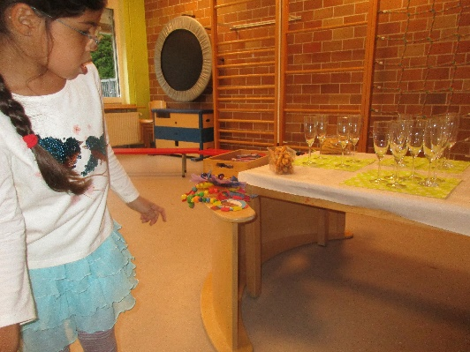
Die Schulanfänger bei den Riesen! Di. 12.09.2017 - Kooperation KiTa & GS
Endlich war der Tag da – der Schulkinderempfang stand an und die
Riesen konnten – nach den vielfältigen Planungen und Vorarbeiten
der letzten Tagen – nun endlich praktisch aktiv werden.
Die Riesen übernehmen gemeinsam die Verantwortung für die Vorbe-
reitungen, sprechen sich ab und kooperieren miteinander. Dabei werden
soziale Kompetenzen und die Bereitschaft zur Verantwortungsübernahmen geübt.

Slide 2
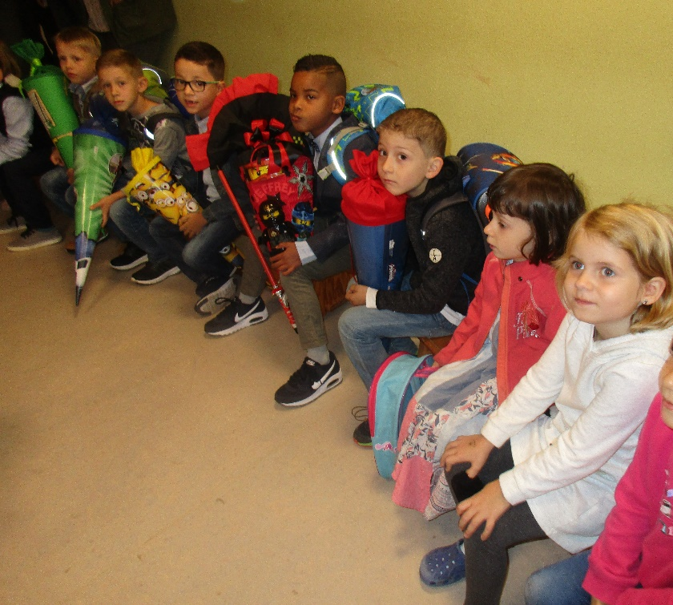
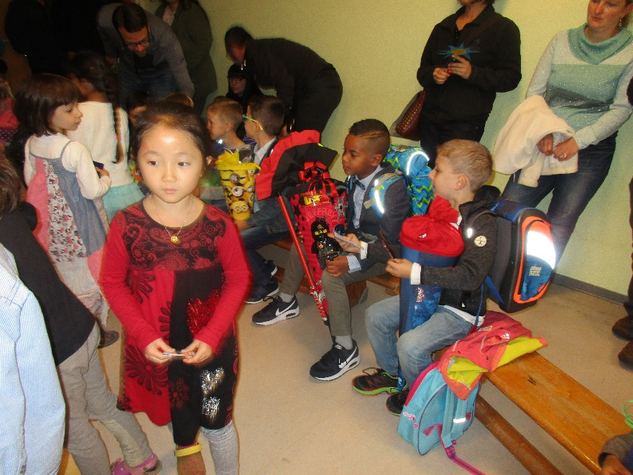
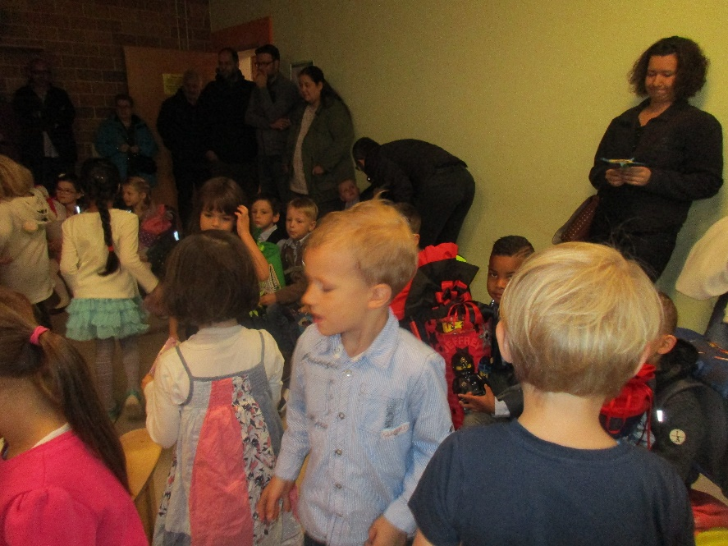
Nachdem alle Schulanfänger mit ihren Familien und auch die Lehrerin erschienen waren, überreichten die
Riesen ihren ehemaligen Kameraden die kleinen Überraschungsgeschenke. Anschließend wurde gemein-
sam angestoßen und dann wurde es Zeit für die neuen ABC - Schützen aus dem Kindergarten auszuziehen.
Dabei mussten sich die Riesen nochmals mit dem Abschied von guten Freunden bewusst aus-
einandersetzen, was durchaus Traurigkeit hervorrief. Diese Situation bot den Kindern aber auch
die Möglichkeit sich konstruktive Bewältigungsstrategien anzueignen und zu lernen, mit der Trauer
kompetent umzugehen.

Slide 3
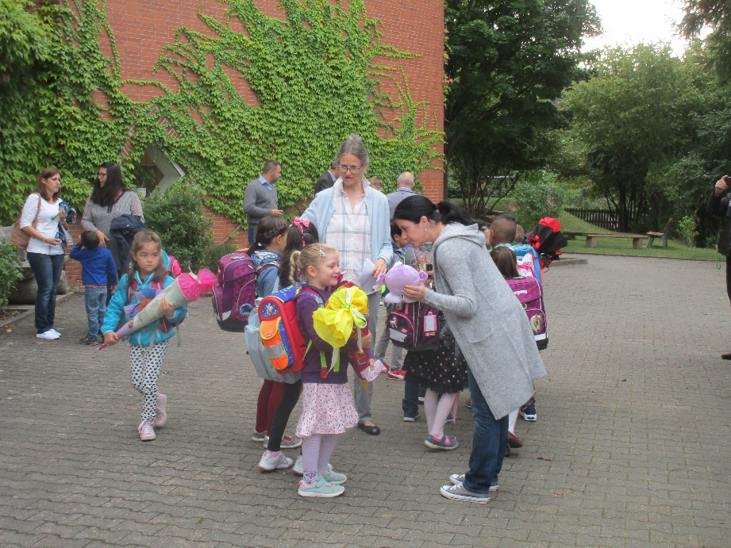
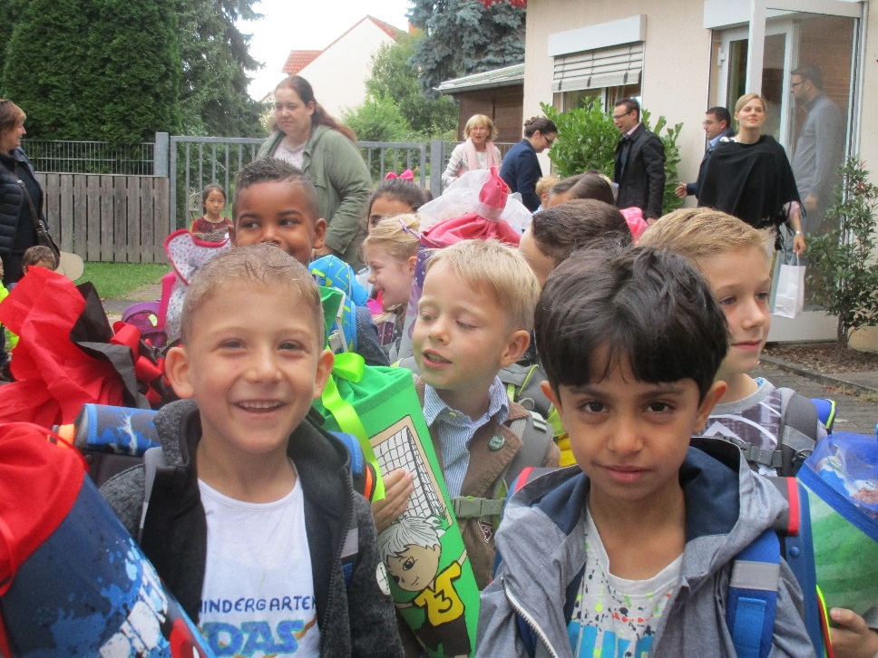
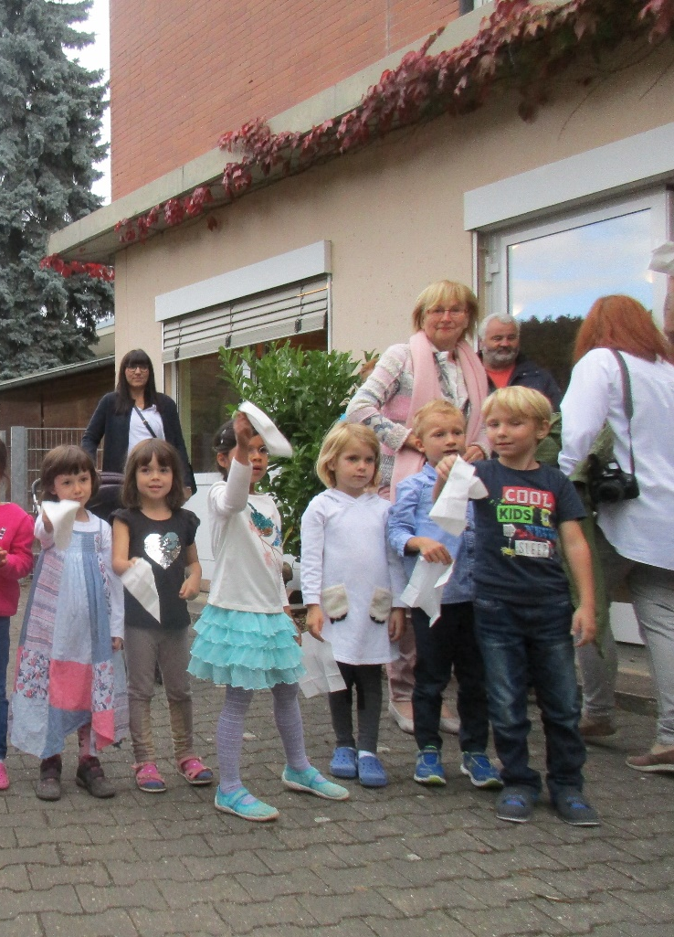
Es gab ein ziemliches Gewimmel bis alle Schulkinder aufgestellt waren und
die Riesen ihnen zum Abschied zuwinken konnten. Und dann waren die Schul-
anfänger fort und die Riesen blieben im Kindergarten zurück.
Solche Aktionen ermöglichen es den Riesen sich auf den Übergang in die Schule
vorzubereiten und dabei Kompetenzen zu erwerben, die ihnen helfen die neuen
und herausfordernden Aufgaben, die mit dem Wechsel in die Schule verbunden sind, zu bewältigen.

